Slide 1
Trường Tiểu học Giang Biên tham gia lớp chính trị hè 2022
Hoạt động bồi dưỡng chính trị hè là một trong những hoạt động thường niên và hết sức ý nghĩa của Bộ Chính trị cùng với Ban chấp hành Trung ương Đảng. Thực hiện Kế hoạch số 125 – KH/QU, ngày 15/7/2022 của Quận ủy Long Biên về việc bồi dưỡng chính trị hè cho đội ngũ cán bộ quản lý giáo dục và giáo viên các trường học trên địa bàn quận Long Biên năm 2022. Sáng nay, ngày 10/8/2022, Quận ủy Long Biên đã triển khai lớp Bồi dưỡng Chính trị hè năm 2022 bằng hình thức trực tiếp và trực tuyến qua phần mềm Zoom cho các đồng chí CBGVNV các trường học trên địa bàn quận. Tham dự chương trình gồm có các đồng chí lãnh đạo, chuyên viên Phòng Giáo dục và Đào tạo quận cùng toàn thể giáo viên các trường học thuộc quận Long Biên.
Tại điểm cầu Trường Tiểu học Giang Biên, 100% cán bộ, giáo viên của nhà trường đã tham gia học tập nghiêm túc và hiệu quả. Tại lớp bồi dưỡng, tập huấn chính trị hè, các học viên đã được quán triệt những nội dung, điểm mới, điểm nhấn của Nghị quyết số 15-NQ/TW ngày 05/5/2022 của Bộ Chính trị về “Phương hướng, nhiệm vụ phát triển Thủ đô Hà Nội đến năm 2030, tầm nhìn đến năm 2045”; Nghị quyết số 09-NQ/TU ngày 22/02/2022 của Thành ủy Hà Nội về “Phát triển công nghiệp văn hóa trên địa bàn Thủ đô giai đoạn 2021-2025, định hướng đến năm 2030, tầm nhìn đến năm 2045”; Chuyên đề toàn khóa, chuyên đề năm 2022 về tư tưởng, đạo đức, phong cách Hồ Chí Minh gắn với thực hiện nhiệm vụ chính trị của Thành phố và Quận. Thông tin tình hình thế giới, trong nước và Thủ đô nổi bật trong 6 tháng đầu năm 2022 và tình hình phát triển kinh tế - xã hội, quốc phòng - an ninh và công tác xây dựng Đảng của quận Long Biên trong 6 tháng đầu năm 2022. Buổi tập huấn không chỉ giúp đội ngũ cán bộ, giáo viên có sự chuyển biến tích cực về nhận thức; tư tưởng chính trị vững vàng mà còn trang bị kiến thức về chuyên môn, kỹ năng nghiệp vụ, đáp ứng đổi mới căn bản, toàn diện giáo dục và đào tạo, nhất là phục vụ cho nhiệm vụ năm học mới 2022-2023. Mỗi đồng chí đều nhận thức rõ vị trí công việc của mình để có ý thức phòng chống tham nhũng; thực hành tiết kiệm, chống lãng phí trong trường học hiệu quả nhất.

Slide 2
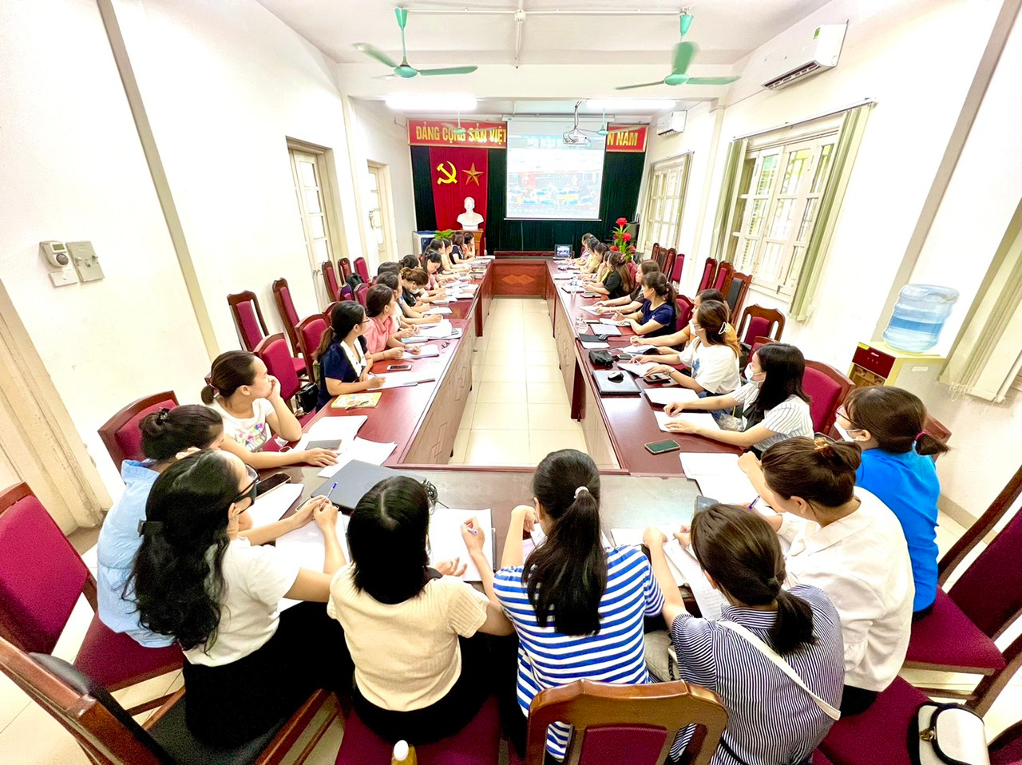

Slide 3
